Slide 1


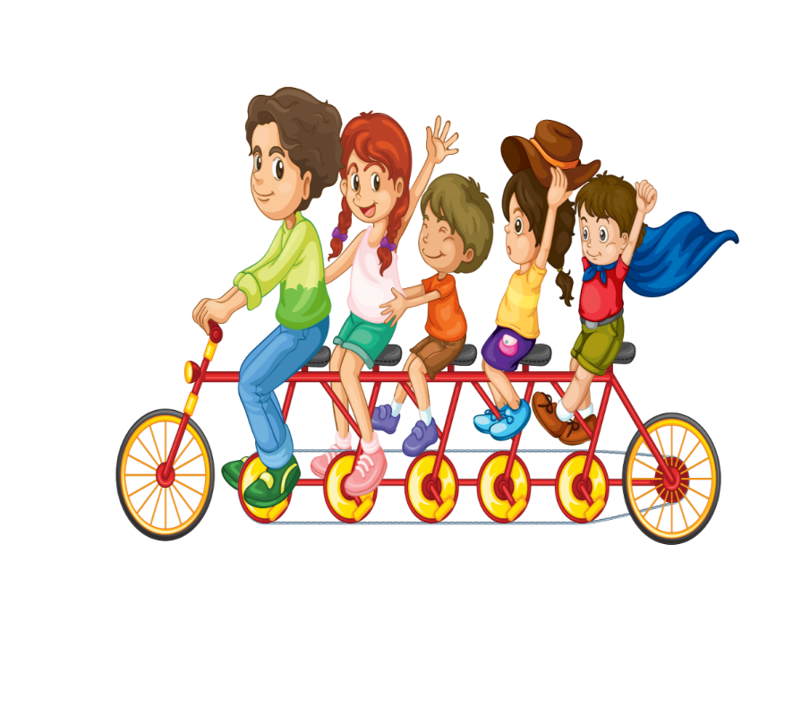

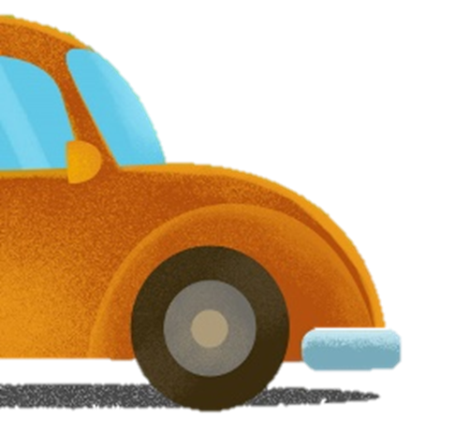
Đi bộ an toàn (tiết 3)

Slide 2



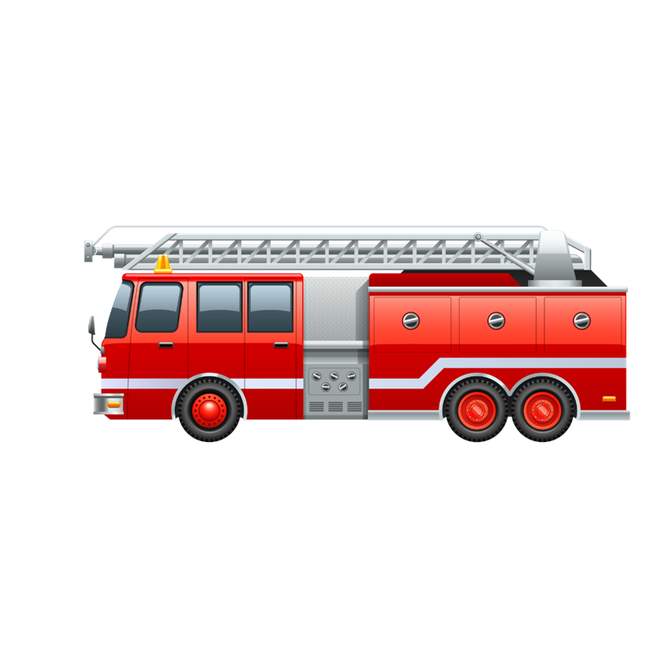

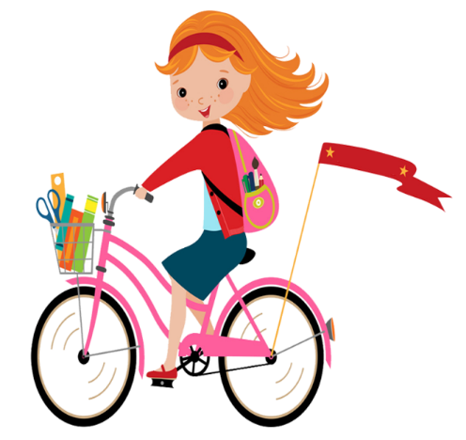

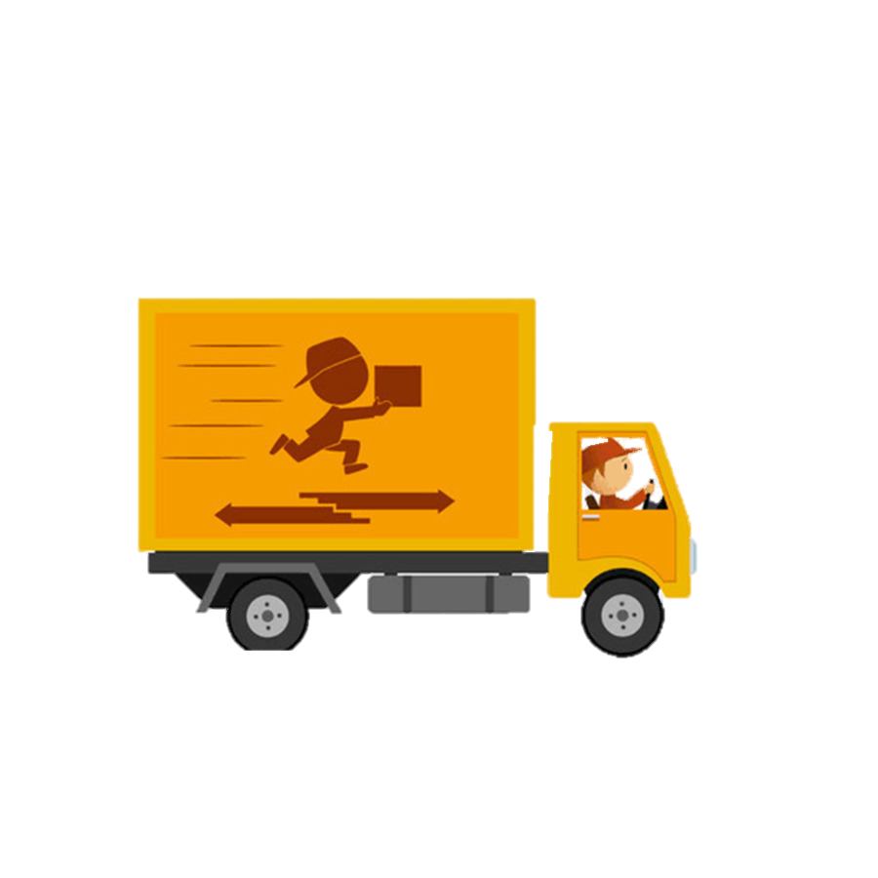
KHỞI ĐỘNG
Notes:
Kết luận

Slide 3

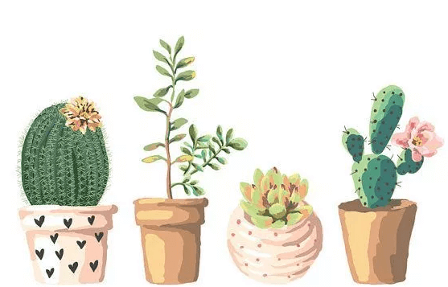
KHỞI ĐỘNG
01
02
Nêu những quy tắc an toàn khi đi bộ?
Vì sao phải tuân thủ các quy tắc an toàn khi đi bộ?

Slide 4



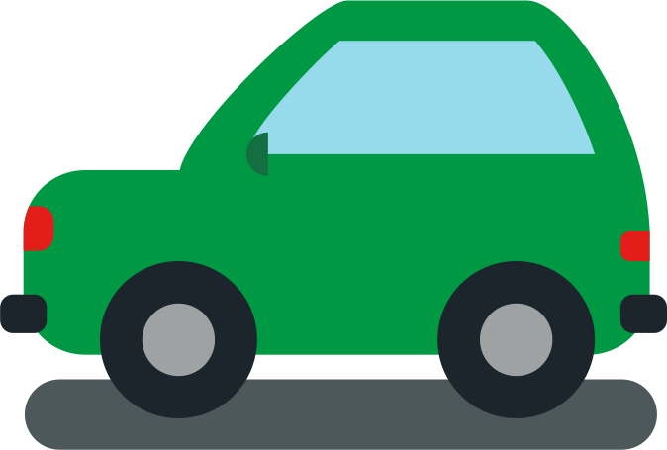



Vận dụng

Slide 5

HOẠT ĐỘNG NHÓM 2:
- Em thường đi bộ trong trường hop nào?
- Hãy chia sẻ với bạn quy tắc an toàn mà em thực hiện khi đi bộ.

Slide 6




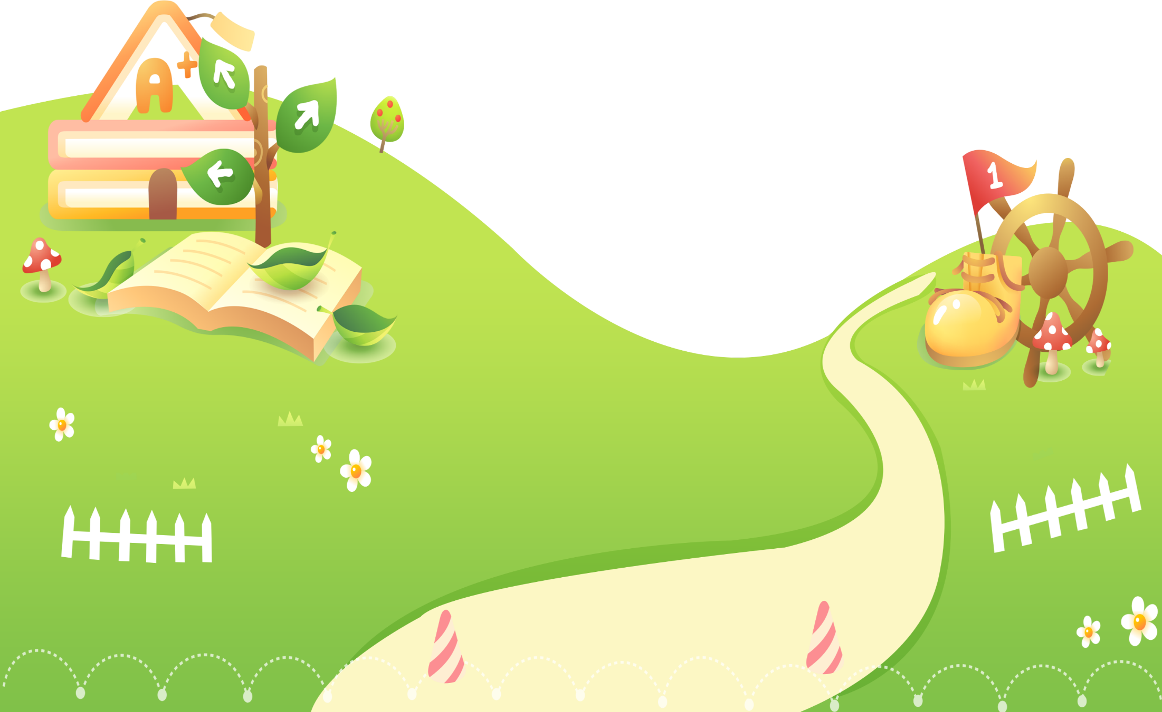





Slide 7

Vẽ, sưu tầm tranh để tuyên truyền với bạn bè, người thân về các quy tắc đi bộ an toàn.

Slide 8
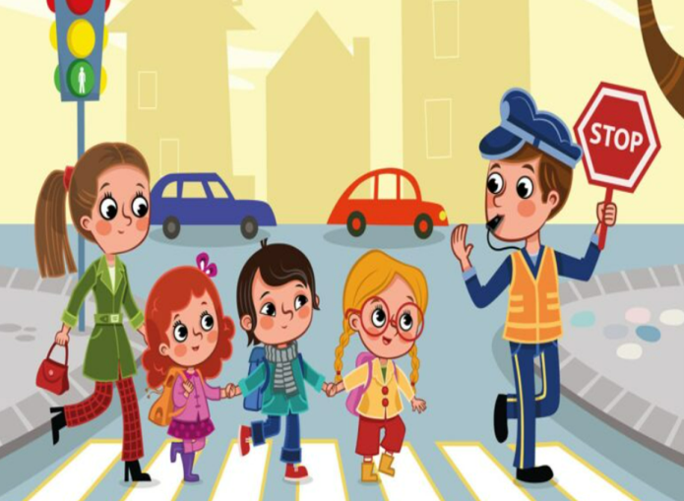
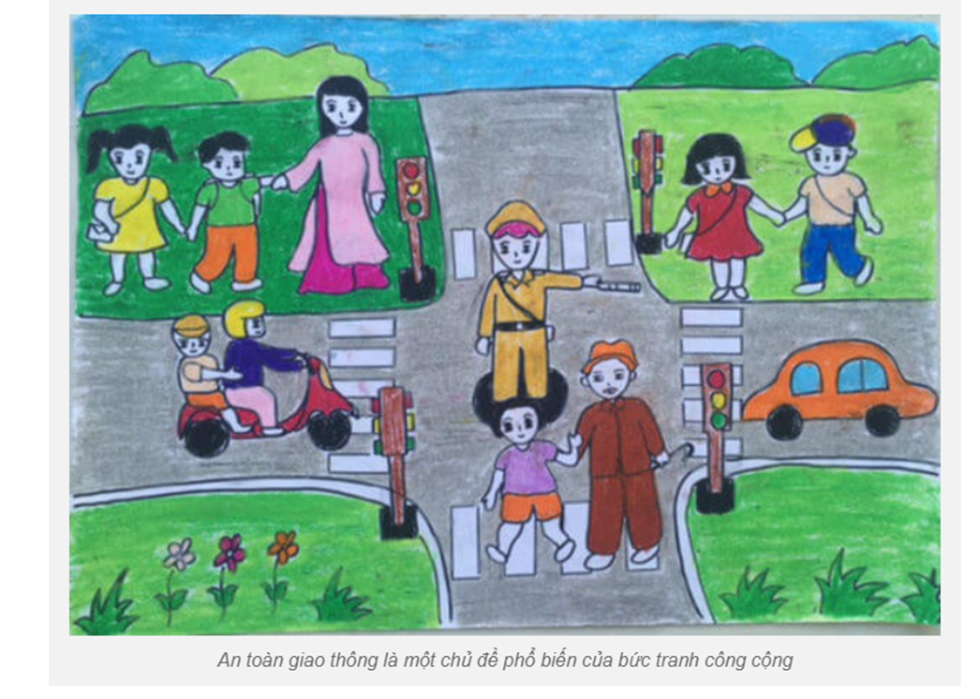
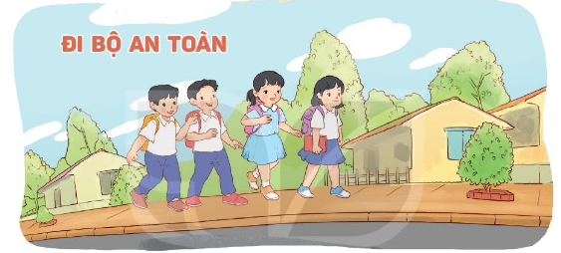

Slide 9
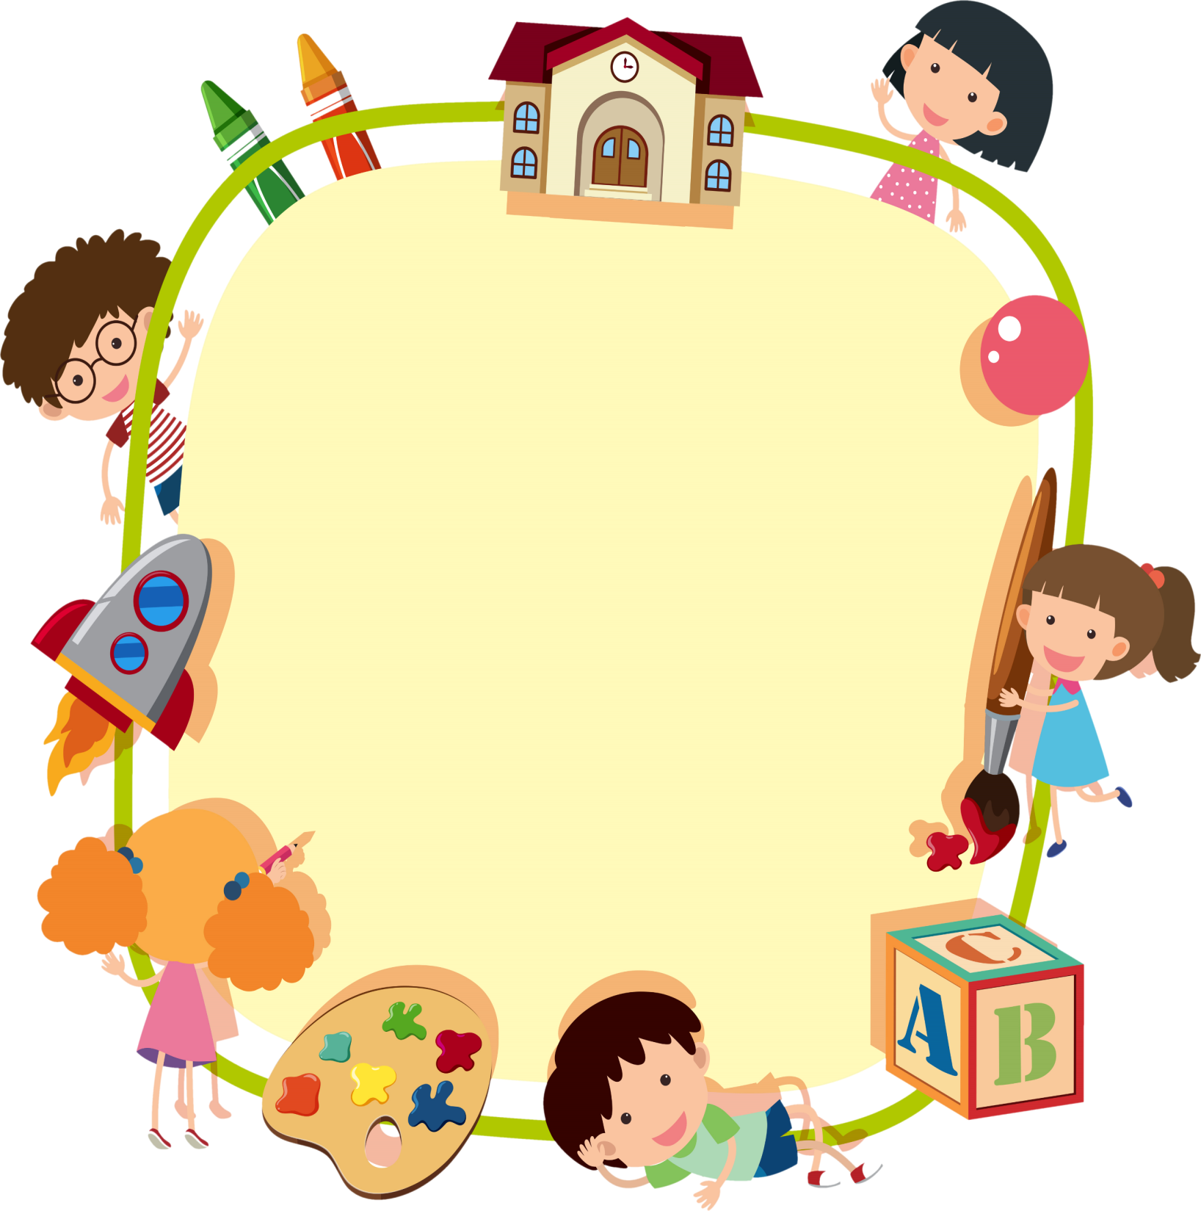
Hằng ngày em cần tuân thủ nghiêm túc quy tắc an toàn giao thông đường bộ như: Đi bộ trên vỉa hè, qua đường phải quan sát cẩn thận, đi đúng vạch kẻ đường dành cho người đi bộ qua đường, …

Slide 10


Slide 11


